Slide 1






Analyse de mouvement de grains de sable dans une séquence d'images 3D
Objectifs :
- Analyser le mouvement de grains de sable grâce à une image 4D (3D + temps)
- Fournir un logiciel avec différentes fonctionnalités pour permettre à des tiers de faire de même de façon simple
Travail réalisé :
-Extraction d'images 2D depuis l'image 4D
-Détection et tracking des grains de sable en 2D et 3D
- Création de l'interface utilisateur (onglets et leur contenu)
IMAGE DE L'INTERFACE
FONCTIONNALITÉS
PARE Barbara
LEBLON Alexandre
CHOMICKI Clément
MONTANI Maÿlis
BARUZY Amaury

Slide 2
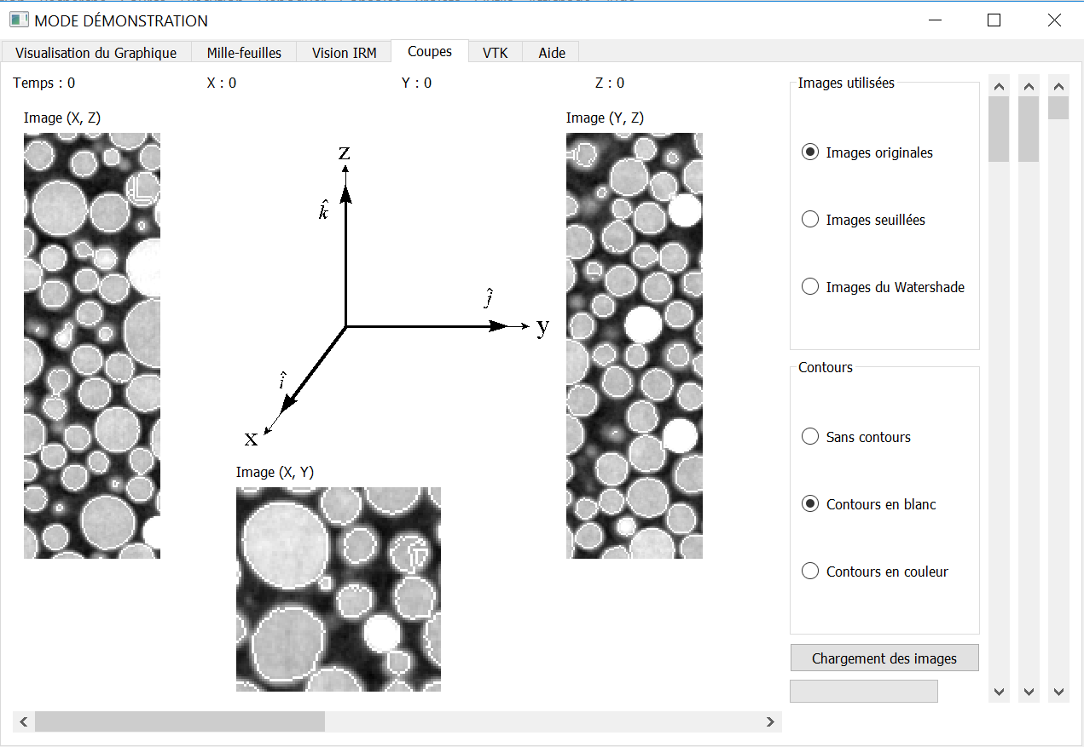
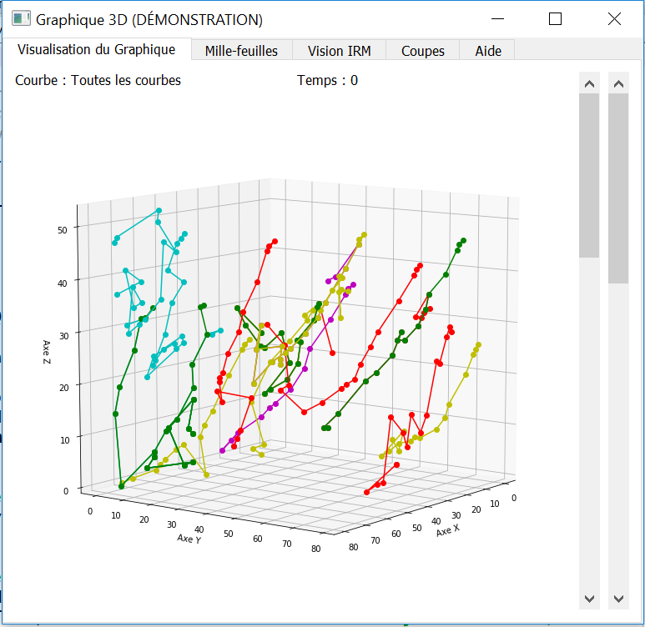
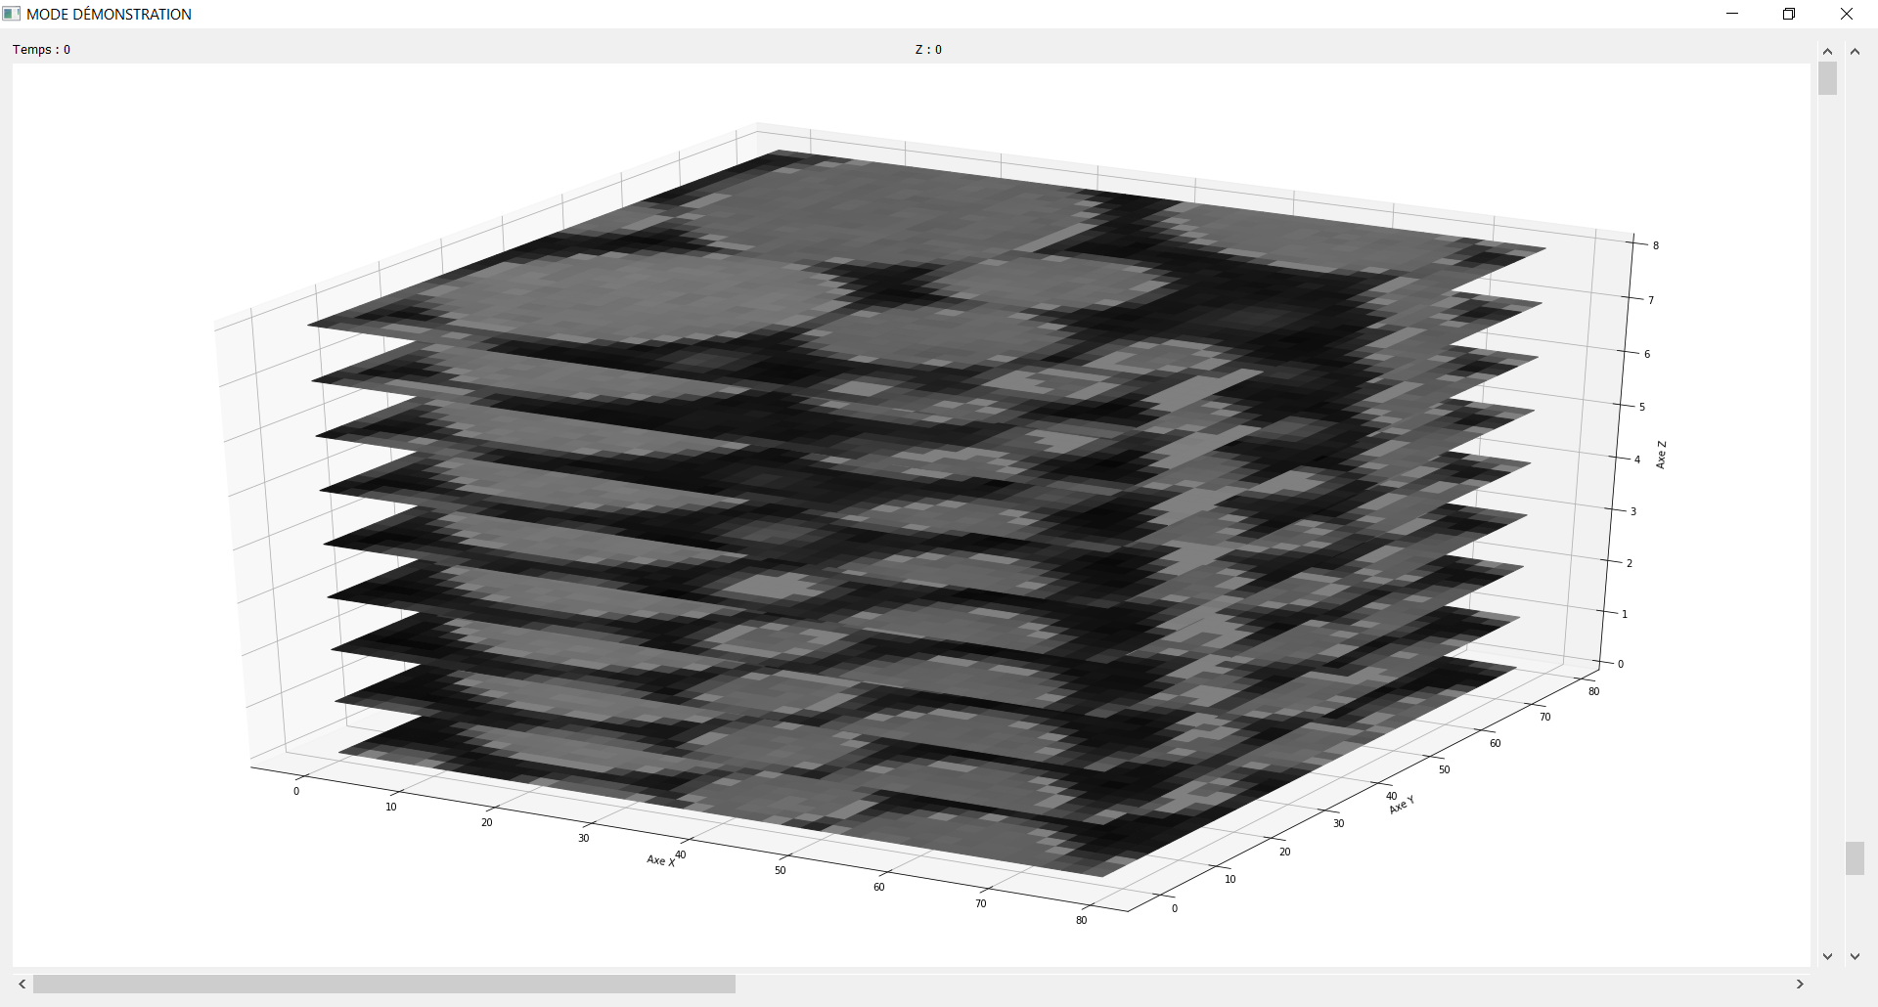
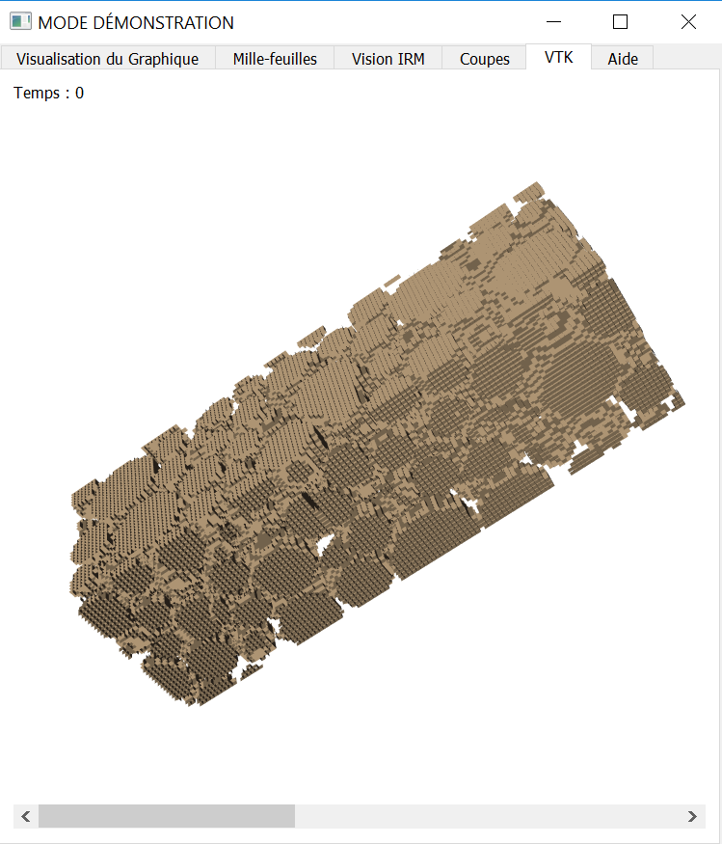
Analyse de mouvements de grains de sable dans une séquence d’images 3D
Objectifs :
Développer un outil permettant d’étudier le mouvement de grains de sable dans une colonne de sable
Exploiter une image à 4 dimensions (3D + temps) au cours d’une compression triaxiale
Domaines d’application :
Outil développé pour les géomécaniciens
Outil utilisable pour la recherche dans le domaine de mouvements granuleux
Partie traitement d’image
Partie interface graphique
2D :
250 coupes sur 16 temps sont extraites du fichier fourni.
Le problème des grains collés :
Après seuillage des images on génère la carte des distances de chaque coupe. L'image obtenue permet d’identifier les contours des grains.
Vous pourrez vous déplacer à votre guise à travers une image 3D scindée en coupes, en choisissant les images traitées sur lesquelles vous souhaitez travailler. Vous pourrez sélectionner un grain en cliquant sur les coupes et accéder à de nombreux outils...
L'application d'un watershed permet ensuite de séparer les grains
…comme, entre autre, la visualisation de la trajectoire de chaque grain dans le temps...
3D :
On produit à partir des coupes 2D une image 3D des grains pour chaque temps.
On effectue ensuite le précédent traitement sur les images 3D.
…la visualisation des coupes superposées dans des axes 3D...
Tracking :
Les grains sont identifiés par leur volume et leur barycentre (x, y, z).
Fonction : retrouve_grain
Paramètres : x, y, z, t
Elle retourne la position(x, y, z) du grain aux 16 temps qui est utilisée pour le graphique 3D.
…ou la visualisation de la figure 3D en format VTK.
E3S promo 2018/2019 filière informatique :
○ CHOMICKI Clément ○ PARE Barbara ○ LEBLON Alexandre
○ MONTANI Maÿlis ○ BARUZY Amaury

